Slide 1
LiSSA: Toward Generic Traceability Link Recovery through Retrieval-Augmented Generation
Dominik Fuchß , Tobias Hey , Jan Keim , Haoyu Liu , Niklas Ewald , Tobias Thirolf, Anne Koziolek
ICSE 2025

Slide 2
背景|ソフトウェア開発
様々な成果物と開発の関係
・ソースコード
・要求仕様
・モデル
・ドキュメント など
成果物間の相互関係を理解⇒風通しの良いシステム開発

Slide 3
背景|トレーサビリティ
トレーサビリティリンク回復（TLR）
ー成果物内の要素間の対応関係（リンク）を特定し,明示化する技術
＜影響のあるタスク＞
・変更影響分析ー仕様の変化に対して,どこまでコードを直すか
・バグ局所化ー不具合が起きたときに怪しいコードを絞り込める
・保守
自動化
リンク
リンク

Slide 4
背景|トレーサビリティリンク回復
LLM
＜背景＞
コード生成や要約で高い成績
⇒TLRにも利用できる可能性
＜課題＞
ソフトウェア開発のデータは膨大
⇒プロジェクト全体の資料を処理不可
RAGの導入により関連する資料の一部をLLMに渡す

Slide 5
提案手法｜Lissa
（Linking Software System Artifacts）
概要
ーLLMとRAGを組み合わせた自動リンク発見システム
①検索エンジンが膨大なデータの中から関係のありそうな文やコードの断片を探す
②絞り込まれたピンポイントの情報だけをLLMに渡し繋がりを考えさせ判断させる.
焦点を当てた3つのタイプのTLRタスク
①要件↔コード
②アーキテクチャドキュメント↔コード
③アーキテクチャドキュメント↔アーキテクチャモデル

Slide 6
提案手法｜Lissa
処理手順
①データの前処理
②候補の選定
③LLMによる判定
④評価と出力

Slide 7
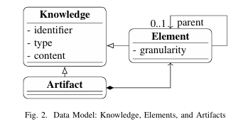
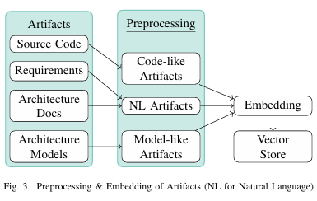
①前処理
３つの重要キーワード
①成果物ー入力されるファイルそのもの
②要素ー成果物を細かく刻んだパーツ
③ナレッジーAIに渡す知識の総称
前処理
①分類
②切り分け
入力
前処理
埋め込み

Slide 8
①前処理
切り分け
切り分けの方法 | 対象となる成果物
なし | すべて
文 | 仕様書・ドキュメント
チャンク | ソースコード
メソッド | ソースコード
モデル特徴量抽出 | UMLコンポーネント図

Slide 9
②候補の選定
手順
①検索ーコサイン類似度で関係ありそうな候補を絞り込む.
②マッピングー絞り込んだ候補をLLMに見せ2種類の質問方法（KISSまたはCoT）で判断させる.
③集約ーAIが下した判定を合算し,出力する.
検索
①出発点から探す対象を決定する.
例：「要求仕様書（出発点）」を元に「ソースコード（対象）」を探す
②コサイン類似度を使用する.

Slide 10
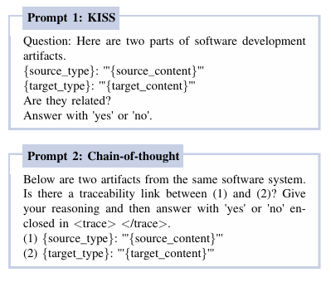
②候補の選定
マッピング
・KISSプロンプト：Yes or No
・CoTプロンプト：答えを出す前の過程も書き出す命令

Slide 11
データセット
CoEST（Center of Excellence for Software Systemus Traceability）
ー医療,観光,航空宇宙,教育など様々な業界の合計９つの実際のソフトウェア開発プロジェクト
使用モデル
・埋め込みモデル：text-embedding-3-large
・分類用LLM：GPT-4oおよびGPT-4o mini
Notes:
多言語も含まれているから
最も新しいモデル,強力であり安価な高速モデル

Slide 12
RQ
RQ1
汎用的なRAGベースのTLRアプローチは,タスク特化型の最先端のアプローチよりも優れているのか？
RQ2
CoTプロンプティングは単純な分類プロンプトよりも効果的か？
RQ3
成果物レベルのマッピングと比較して,より粒度の細かいサブ成果物レベルでの検索およびマッピングはTLRの性能を向上させるのか？
RQ4
RAGは,埋め込みベースの情報検索によるTLRと比較して,TLRの性能を向上させるのか？

Slide 13
RQ
RQ1
汎用的なRAGベースのTLRアプローチは,タスク特化型の最先端のアプローチよりも優れているのか？
⇒「要件↔コード」高い精度を示した
RQ2
CoTプロンプティングは単純な分類プロンプトよりも効果的か？
⇒CoTの方が精度が向上
RQ3
成果物レベルのマッピングと比較して,より粒度の細かいサブ成果物レベルでの検索およびマッピングはTLRの性能を向上させるのか？
⇒細粒度の方が微妙に精度向上
RQ4
RAGは,埋め込みベースの情報検索によるTLRと比較して,TLRの性能を向上させるのか？
⇒RAGの価値はあった

Slide 14
課題
プロンプトの曖昧さ
LLMに対して「関連する資料を探して」
⇒「関連」という言葉が曖昧
検索の限界
設計書の一文に対して関連するプログラムが数百個存在することもある
⇒LLMに渡すデータ量が多すぎる
実務レベルには届かない精度

